Slide 1
第8章 反求设计与创新
BUCT 机械创新设计
8.1 概述
8.2 反求设计内容及过程
8.3 反求实例分析

Slide 2
8.1 概述
BUCT 机械创新设计
反求概念：以先进产品的实物、图纸或技术文件作为研究对象，应用先进设计理论、测试技术、生产工程学、材料学等知识，对其进行系统的研究、分析，掌握其关键技术，从而开发出更先进的同类产品的过程为反求工程或反求设计。
反求问题的提出：从古至今；二战后的日本（45-70年用60亿美元引进先进技术，150亿美元消化吸收，取得26000项技术成果，节约了9/10研究费用和2/3研究时间，索尼的晶体管，本田的摩托车）；各国（70%以上的技术来之外国）；我国从20世纪60年代初开始。

Slide 3
BUCT 机械创新设计
产生
新产品
反求设计的含义
改进
创新
分析、研究
事物真相
已知事物
（产品、软件、影像）

Slide 4
BUCT 机械创新设计
反求对象
实物反求：
内容：整机反求、部件反求、零件反求；
特点：形象直观、可直接测量、有可比性、 反求周期短；
过程：一般先是进行试车，对实验中的静态和动态数据进行科学处理，对实验中出现的故障进行纪录；然后分析功能原理，画出草图，装配示意图，机构运动简图，搞清设计思想、原理及性能；接着要进行分解，注意观察判断零件与整机的关系，零件结构形状对整机工作性能的影响，某些结构是否具有是意义等；最后要测求各零部件的结构、尺寸、材料、加工工艺、精度等。

Slide 5
BUCT 机械创新设计
软件反求
内容：图纸、技术资料、产品样本、说明书等。
特点：已知产品的功能原理，结构组成，比较详细地了解零件的材料、尺寸、精度。
过程：论证（引进必要性和可行性）分析（原理方案、技术条件）换算（标准的换算和材料牌号的代换）计算和模拟实验

Slide 6
BUCT 机械创新设计
影像反求
内容：照片、图片、影视画面
特点：易获取，但信息量少，反求难度大
过程： 利用外型判断传动形式、结构形状等
利用色彩判断材料
利用透视和对比的原理判断尺寸大小等

Slide 7
BUCT 机械创新设计
影像反求实例：
国外某杂志介绍一种结构小巧的“省力扳手”增力十几倍，用这种扳手给汽车换轮胎拧螺母，妇女、少年都能操作。根据其照片分析，其输入、输出轴同轴，且均为圆形外廓，判断它采用的是行星轮系，以大传动比减速增矩。在此基础上设计出“省力矩扳手”，效果很好。
日本专家曾依据大庆油田的一张照片估算出炼油塔的容积和生产规模，其参照物是油塔上的金属爬梯。 一般高大建筑物金属爬梯宽为400-600mm，高约为n*300mm(n为台阶数) 。

Slide 8
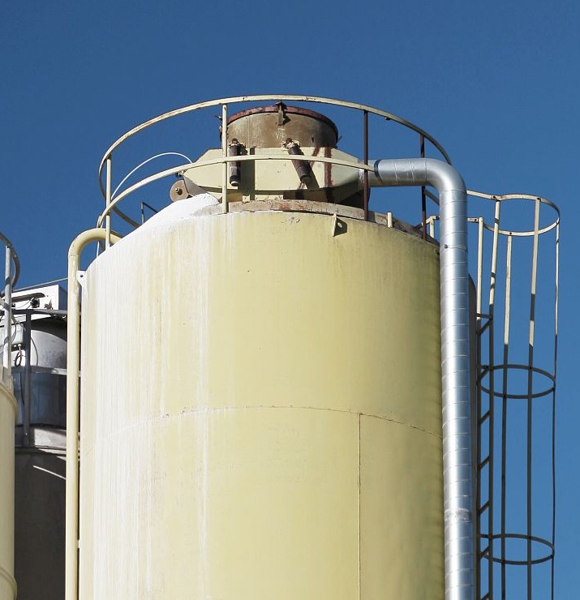
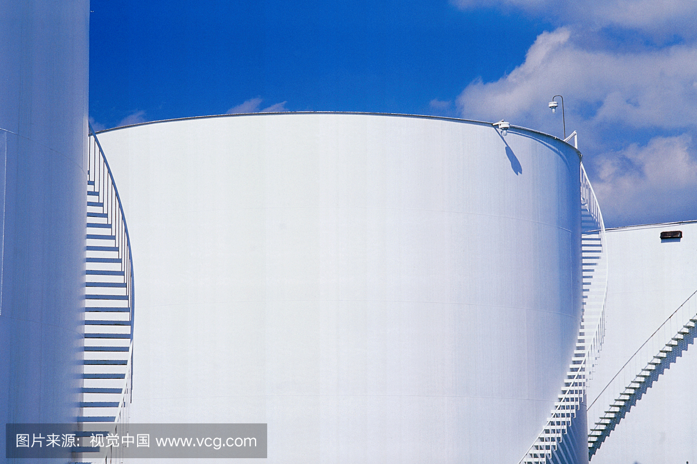
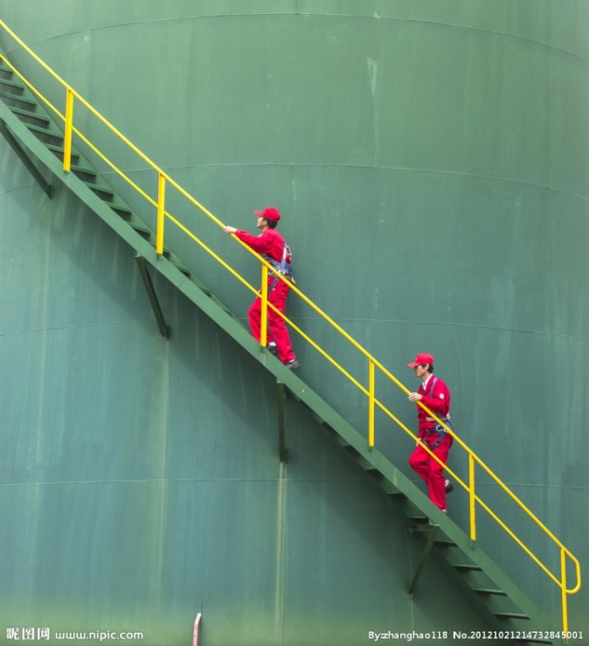
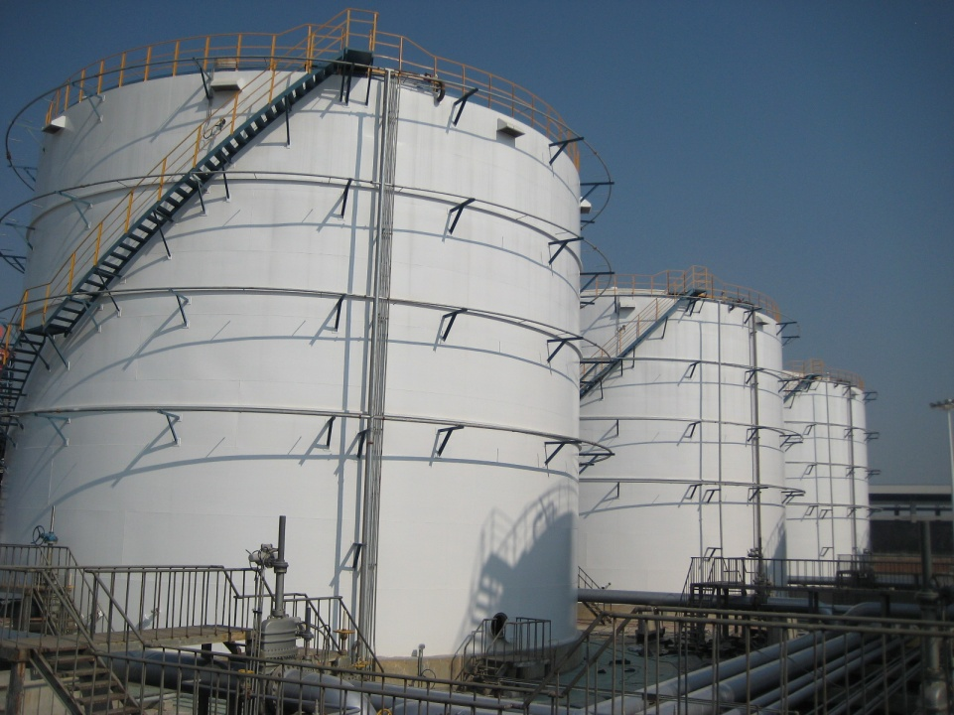

Slide 9
BUCT 机械创新设计
反求特点
依赖多种学科知识为基础
依靠信息情报为支撑
依照知识产权的各类规定
起点高，风险低

Slide 10
BUCT 机械创新设计
8.2 反求内容与过程
一、反求内容
设计思想的反求
功能原理的反求
结构形状与尺寸参数的反求
材料的反求
关键技术的反求

Slide 11
BUCT 机械创新设计
1、 设计思想的反求
设计思想——设计者的灵魂
产品开发的必要性
产品造型的特殊性
产品的结构特点
日：索尼公司的随身听——572种

Slide 12
BUCT 机械创新设计
2、 功能原理的反求
总功能
分功能——子功能——功能元
3、 结构形状与尺寸参数的反求
规则形状
不规则形状
内部，看不见的结构形状

Slide 13
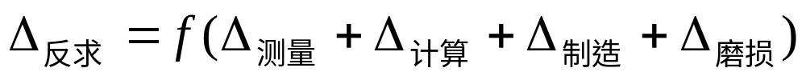
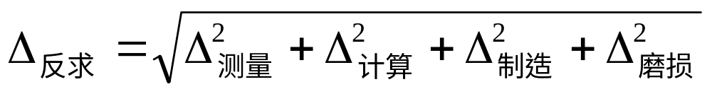
BUCT 机械创新设计
误差分析：用数学解析式表示为：
一般取各项误差的均方根作为反求误差。即：

Slide 14
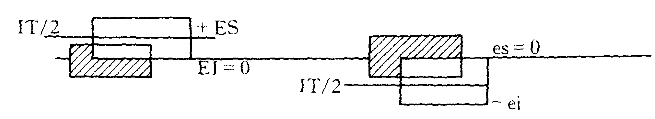
BUCT 机械创新设计
对于规则形状的零件也可根据概率统计原理，即零件尺寸的制造误差与测量误差的概率分布服从正态分布规律，尺寸误差位于公差中值的概率最大。
对于一些重要的配合尺寸，首先应判别是基孔制还是基轴制配合。基孔制配合的孔的上偏差为正值，下偏差为零；而基轴制配合的轴的上偏差为零，下偏差为负值。如图8-3所示。

Slide 15
BUCT 机械创新设计
基孔制：
孔的原始尺寸＜孔的测量尺寸
轴的原始尺寸＜孔的测量尺寸
孔的测量尺寸-原始尺寸≤1/2孔公差（IT11级）
基轴制：
轴的原始尺寸＞轴的测量尺寸
孔的原始尺寸＞轴的测量尺寸
原始尺寸-轴的测量尺寸≤1/2轴公差（IT11级）

Slide 16
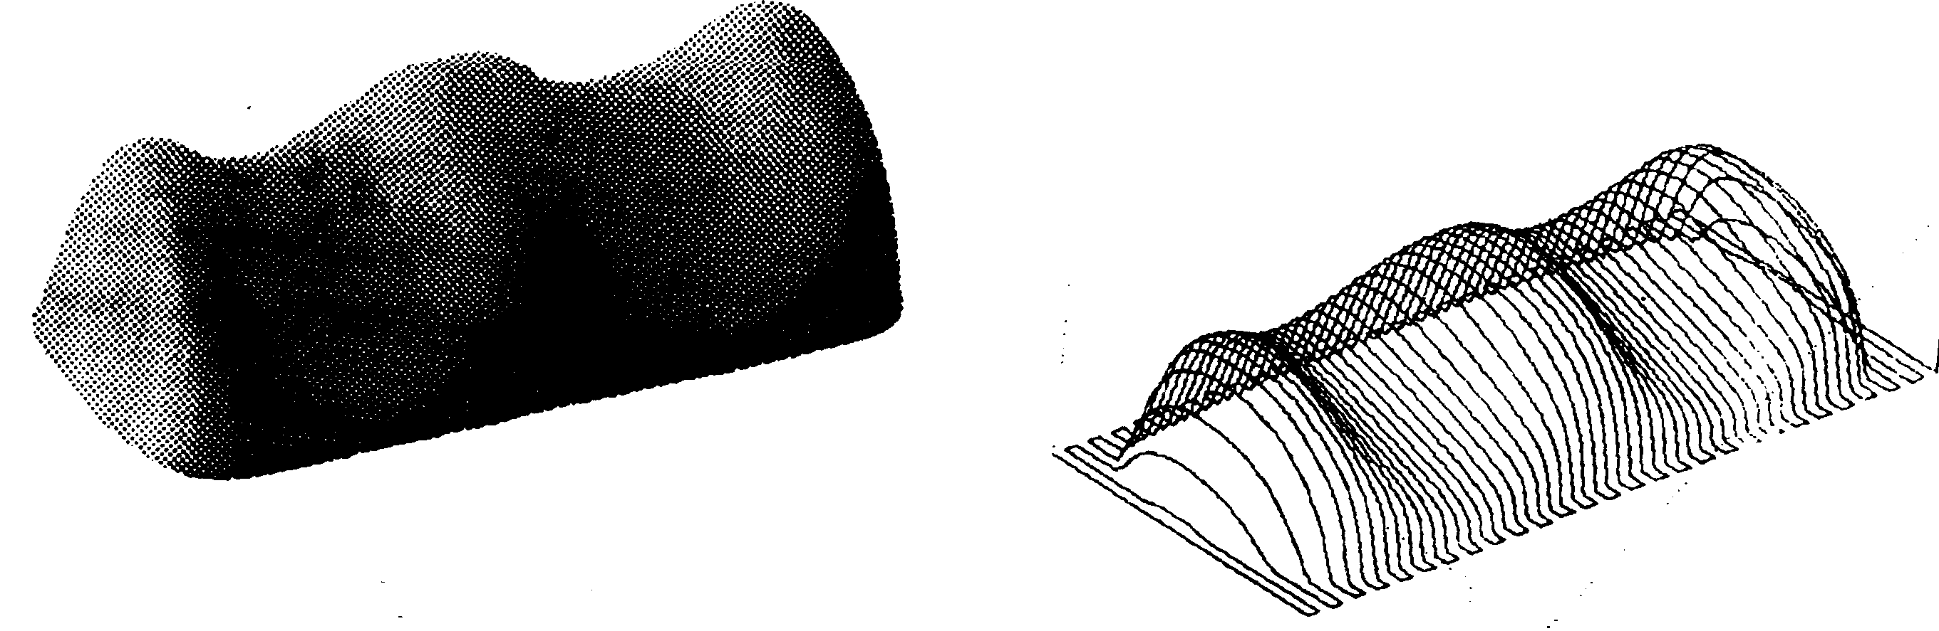
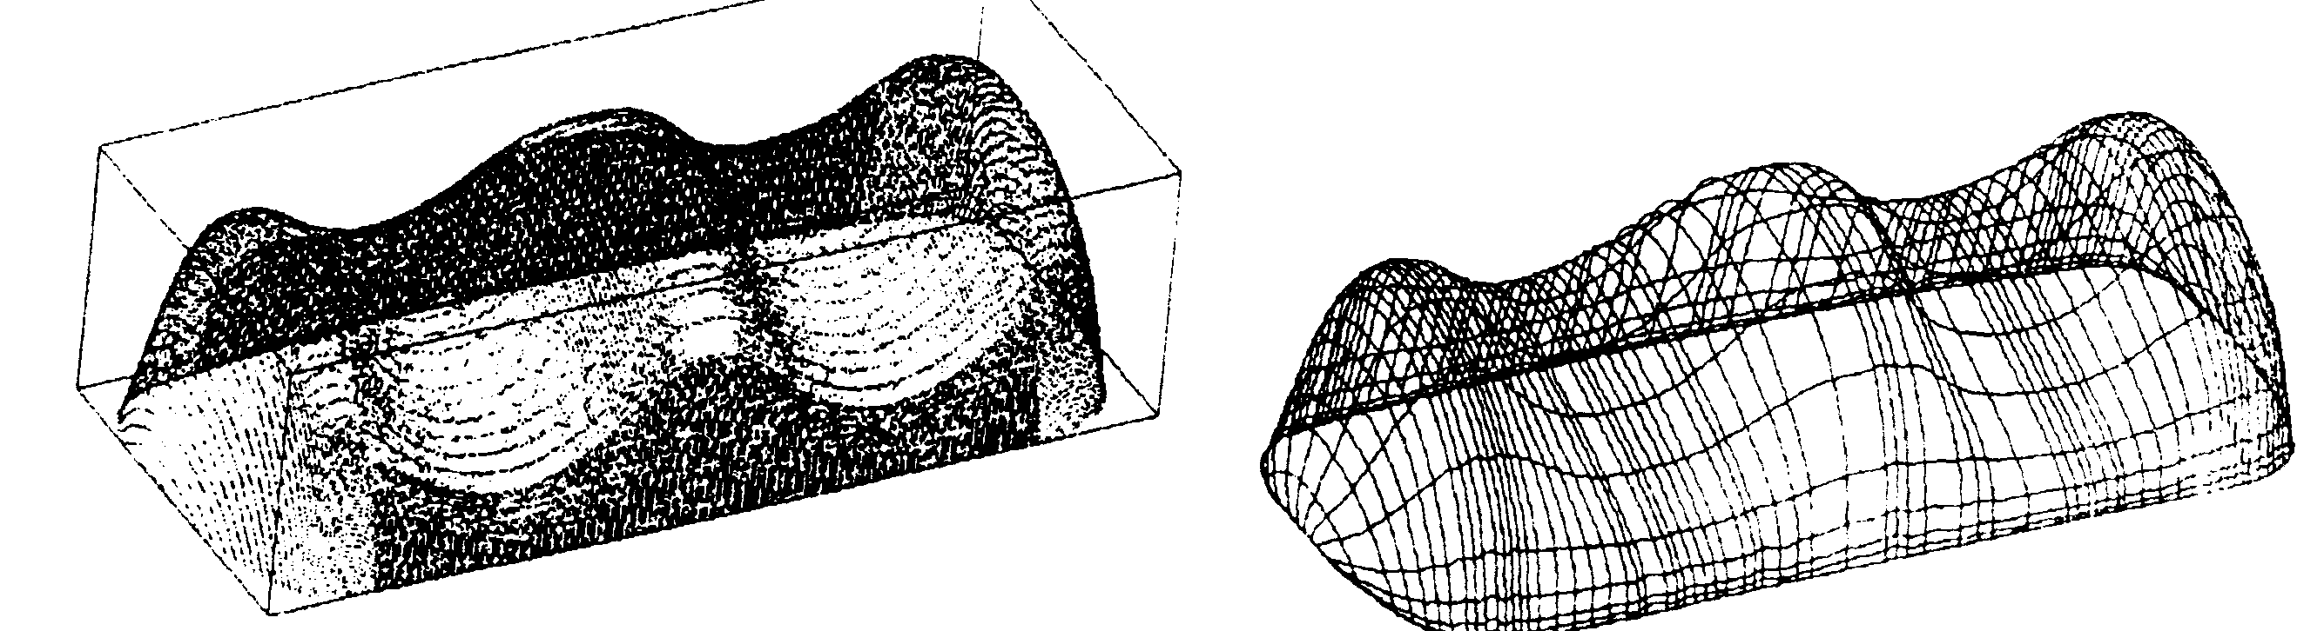
BUCT 机械创新设计
健身器的反求设计：图a是健身器扫描数据点晕，图b为重构曲面线框图，图c为重构曲面光照图，图d为重构曲面NC加工轨迹。

Slide 17
BUCT 机械创新设计
4、 材料的反求
材料成分——化学成分（火花、音质、原子发射光谱分析、红外线光谱分析等）
材料组织结构——结构组织情况（显微观察，计算机描述）
材料力学性能——强度、硬度、刚度等（应变仪、硬度计等）
材料的工艺——成型方法（铸锻、挤压、切削等）

Slide 18
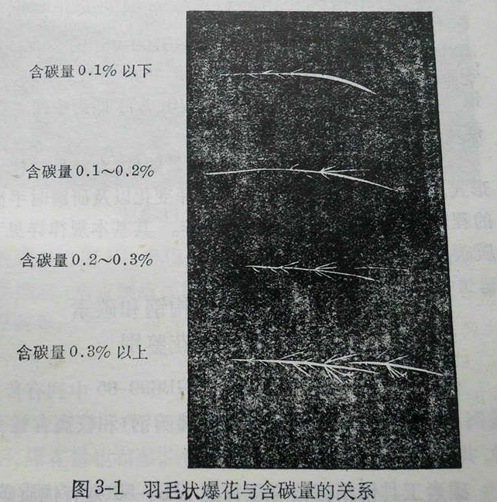

BUCT 机械创新设计

Slide 19
BUCT 机械创新设计
微黄：冷杉、云杉
黄白：椴木、白娑罗双、黄桐
黄色：黄檀
微褐：银杏、落叶松、桦木、臭椿、黄娑罗双
浅褐：柏木、桧柏、榆木
褐色：刺槐、黄连木、梓木、桑树、柳桉
浅红褐：马尾松、铁杉、水杉、杉木、银桦、木荷、柳木、紫薇
红褐：红杉、红松、柳杉、香樟、水青冈、枣木、核桃木
深红褐：铁力木、格木、香红木、缅茄木、红柳桉、桃花心木
浅灰褐色：枫杨、泡桐
灰褐：柳桉
浅褐色：榉木、水曲柳
褐色：檫木、黄婆罗、柚木、印茄
深褐色：合欢、铁力木、交趾黄檀
紫红褐色：红豆杉、红豆木
深紫红色：紫檀、印度黄檀、印度玫瑰木
黑色：乌木
纯铜是紫红色,
黄铜（铜锌合金）是金黄色的,
青铜（铜和锡的合金）是青灰色的,
白铜（以镍为主要添加元素的铜基合金）是白色的

Slide 20
BUCT 机械创新设计
5、关键技术的反求
关键功能
关键原理
关键结构
关键材料
采用非同一般的技术手段，以达到同产品难以达到的技术水平，体现特色，提高竞争能力，这些技术统称为关键性技术。

Slide 21
BUCT 机械创新设计
关键功能: 分析产品的各项功能时，要抓住关键功能，因为关键功能的解决对产品的水平与特色起决定性作用。
例如在机电假手的研究中，发现手指开合机构按常规运动速度(5rad/s)运动，指端捏紧力只能达到5N左右，连系鞋带的力量都不够。若要是捏紧力提高到50N，在一定功率下运动速度需要降低为原来的1/10（角速度为0.5 5rad/s ）。设计中要求手指以一定的速度接近目标，并迅速转换为提高捏紧力，只有解决了速度转化这个关键功能，人工假手才有价值。

Slide 22

BUCT 机械创新设计
关键原理：产品的同一功能可以采用不同的工作原理，某些产品会在工作原理上实现关键技术的特色。
例如新型的可控离合器采用电流变体胶体悬浮液系统，(Electro-Rheological Fluid) 通过电流变体在不同电压下粘稠度的变化，在两轴间起离合作用，结构简单，可控性能好。
V

Slide 23
BUCT 机械创新设计
关键结构：某些产品巧妙的结构形成关键性技术
例如汽轮机转子的叶片并非径向安装，而是沿蒸汽推力F_{t}的方向与径向倾斜一个角度，这样当转子运转时，叶片离心力F_{c}对根部的弯矩与工作推力的弯矩方向相反，使叶片根部应力降低，这是一种自平衡结构。
F
t
F
c

Slide 24
BUCT 机械创新设计
关键材料：某些产品中采用一些特殊材料形成关键性技术
形状记忆合金Ni-Ti合金，Cu-Ti合金和Fe-Ti合金等具有记忆形状的特点。将合金加工成一定形状，在高温下进行热处理，该合金就能记住自己的形状。在自动关窗装置，人造卫星天线展开装置都采用了形状记忆合金，利用其自动恢复原加工形状的特点，大大简化了机构。
高温形成
低温施力板直
插入
加热

Slide 25
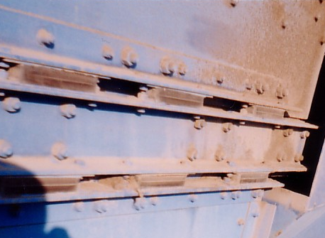
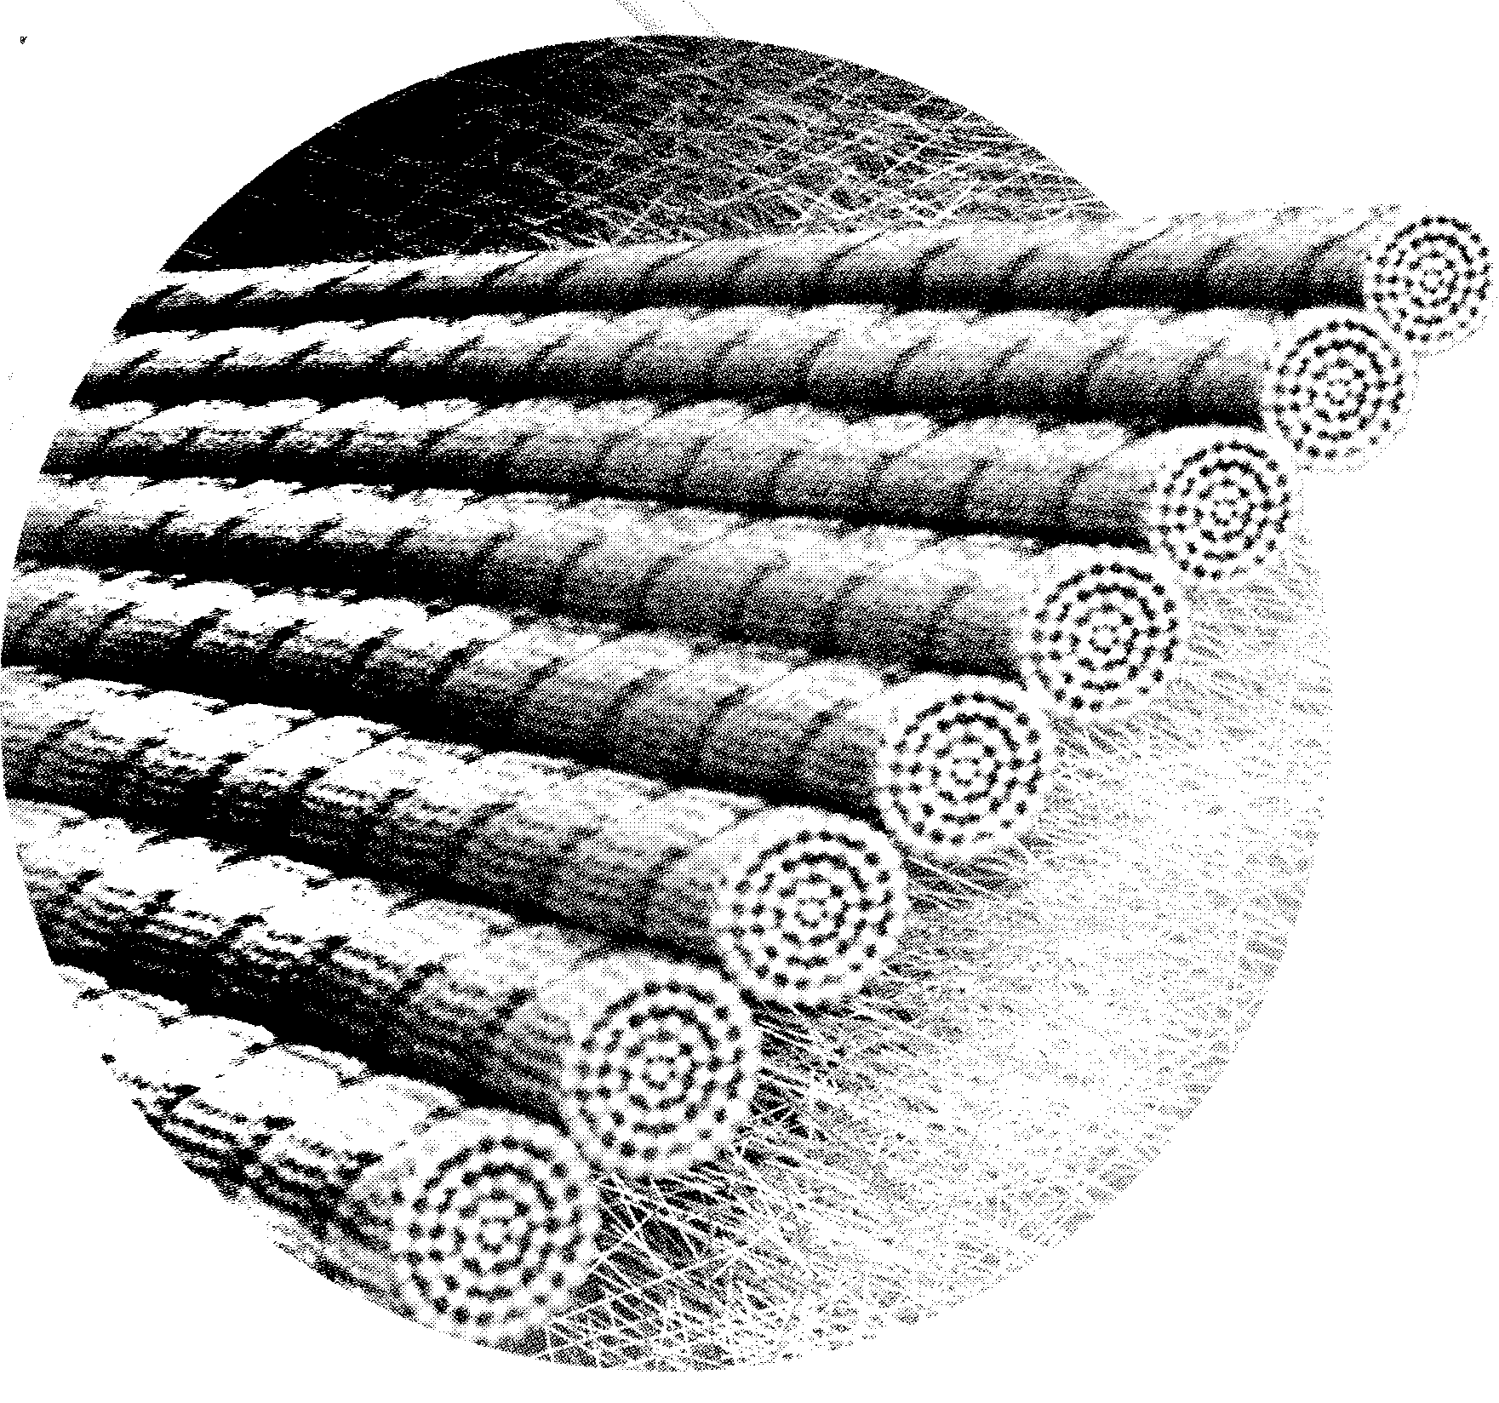
BUCT 机械创新设计
压电纤维

Slide 26
BUCT 机械创新设计
二、反求过程
1. 分析
探索产品设计的指导思想：设计的指导思想可以理解为是产品设计的目的，产品使用所产生的效果。
一般设计指导思想遵循：
实用：使用、维修、保养方便，功能安全可靠，成本低
功能可扩展：超前设计，预留功能
产品的可持续性：强调节能、环保，产品可回收、可再利用
造型精美宜人：小型化，提高产品舒适程度

Slide 27
BUCT 机械创新设计
设计指导思想实例：
某公司开发的低噪声电机，其中消噪器在机壳内测定并产生音频，，与电机产生的噪声相位差180°，而将其部分的抵消，可减少50%的噪声。
马自达公司设计的微型轿车，质量70 英镑，时速12英里/小时，其转向器、三个活动轮，发动机可折叠放入金属箱（兼作汽车底板），解决令人头疼的停车问题。
IBM计算机中所有塑料制品都采用同样的材料，并压有识别标志，主要思想是便于回收。

Slide 28
BUCT 机械创新设计
2.分析产品的功能原理
因为机电产品的功能一般体现为能量、物料、信息的变化，以及系统与周围环境的关系。所以分析产品时，要首先对能量、物料、信息、环境这四个方面分析其工作原理与特点。
分析产品中的动力源：动力源的个数，动力源以何种能量形式体现，能量的传递方式是什么；
分析产品中的传动系统执行系统：传动的方式、原理、特点；执行系统的工作方式、原理、特点；物料的性能、特点；以及它们之间的联系。
分析产品中的测量、控制系统：系统中有关信息的测量，控制方式；反馈方式。
分析产品中的环境特点：潮湿、高温、多深、放射性等

Slide 29
BUCT 机械创新设计
3. 分析零部件的结构形状，确定结构尺寸
分析零部件的结构形状：零部件是功能的载体，其结构应满足功能要求，通过分析其结构特点，可以反求出产品的性能与特色。
分析各零部件之间的联系：在机器中任何零件都不是孤立的，通常各零件之间成链状、树状或网状联接。搞清它们之间的关系有助于尺寸、公差、精度等反求。
测量零部件的结构尺寸：要选好基准面（底面、端面、中心线、轴线）；重要尺寸（性能尺寸、配合尺寸、定位尺寸、功能尺寸等）要保留毫米以下二至三位小数，并测量几次再取其平均值；异型面（汽轮机叶片、凸轮轮廓等）要用三坐标测量仪进行，并采用曲面或曲线拟合技术；考虑到制造的误差、使用的磨损，建立一个较好的复员公式

Slide 30
BUCT 机械创新设计
4. 分析加工、装配工艺，确定精度：
许多先进产品的关键技术是先进的工艺，并且工艺中的奥秘不易掌握和破解，因此分析产品的加工过程和关键工艺十分必要。
加工工艺主要包括：零件的尺寸公差；粗糙度，材料及热处理；以及加工方法等。加工方法又分为：铸造、锻造、焊接等热加工，以及切削加工。切削加工又分为：车、铣、刨、磨、钻、镗、抛光、研磨、挤压等。
装配工艺主要指：可装配性，可拆卸性，装配精度，尺寸链分析。保证装配精度的方法有：完全互换法，不完全互换法，分组互换法，修配法和调整法等。

Slide 31
BUCT 机械创新设计
5. 分析材料性能，确定材料
分析材料成份：火花鉴别；音质鉴别；原子发射光谱；红外光谱等
材料组织结构：显微镜
材料工艺分析：分析成型方法（铸、锻、挤压、机加工等）
材料硬度分析：硬度计等
通过材料分析进行材料代用，考虑资源及成本，选择合适的国产材料

Slide 32
BUCT 机械创新设计
6. 分析工作性能及维护与管理
产品的主要工作性能如强度、刚度、精度、寿命等要进行试验测定，掌握其设计规范；
产品的维护与管理主要指，产品的使用性能，维护性能，如润滑剂的选择与润滑方式；外观的造型、色彩等。

Slide 33
8.3 反求实例分析
BUCT 机械创新设计
* 拟仿设计：基本模仿原设计，无大变动，属最低水平
* 变异设计：在原产品的基础上对结构、材料及参数进行了局部的改进设计
* 开发设计：在分析原有产品的基础上，抓住其功能本质，从原理方案开始进行创新设计
反求设计一般应取得以下的效果：
“功能不变、降低成本；增加功能、成本不变；增加功能、降低成本”

Slide 34
计算机辅助反求设计
BUCT 机械创新设计
数据测量——三坐标测量仪、坐标扫描仪、激光扫描仪测量事物的表面形状和尺寸，将物理模型转化为测量数据点。
数据处理——编译处理、坐标变换、加密精化
数据输出——曲线拟合、CAD几何模型、 NC轨迹、刀具轨迹加工等

Slide 35
BUCT 机械创新设计
反求设计案例
减速器装置的反求设计
1、原产品分析：
反求对象：德国某公司AF系列电机减速器，装配简图1张
设计特点：电机通过三级斜齿轮减速，输出转速较低，转矩较大；结构紧凑，采用锥形转子电机，停车可自动制动；齿轮全部采用硬齿面，传递载荷大；齿轮与轴之间采用过盈配合，减少轴向固定元件；产品系列化，有五种机座号，有23种传动比，能适应较宽的工作范围。

Slide 36
BUCT 机械创新设计
AF系列电机减速器中心距
机座号 中心距 | AF05 | AF06 | AF08 | AF010 | AF012
a | 105 | 125 | 160 | 200 | 250
a₁ | 33 | 41 | 51 | 64 | 81.6
a₂ | 41 | 51 | 64 | 81.6 | 120
a₃ | 65 | 74 | 92 | 120 | 151

Slide 37
BUCT 机械创新设计
存在问题：参数不合理，三级齿轮强度不匹配；模块化设计不突出；硬齿面工艺对我国中小企业有待探索。
2、二次设计：
1
1
2
a
1
3
4
3
2
5
a
a
2
4
5
6
a
3
6

Slide 38
优化参数：中心距皆为优先数，有六种，且每种后面两级与高一级前两级中心距一致；各中心距传动比有22种，可组成132种规格。承载能力比原设计提高20%。
机座号 中心距 | 01 | 02 | 03 | 04 | 05
a | 105 | 125 | 160 | 200 | 250
a₁ | 40 | 50 | 63 | 80 | 100
a₂ | 50 | 63 | 80 | 100 | 125
a₃ | 63 | 80 | 100 | 125 | 160
06
315
125
160
200

Slide 39
BUCT 机械创新设计
模块系列化设计：建立齿轮，轴轴承，密封件等功能模块，尽量通用。如齿轮经优化设计统一取螺旋角为15°，齿款系数为0.4，模数，齿数，变位系数等也尽量取一致。最后通用化率为83.56%。
硬齿面齿轮工艺的探索：利用CS系列研合剂对硬齿面齿轮进行负载对研跑合，齿面接触斑点由30%提高到接近100%，各项精度体高一级，齿轮噪声下降。并且找到了一种不经磨削工艺也能保证硬齿面加工精度的一种途径。
建立了计算机辅助管理系统：几分钟内就可按用户要求利用模块组装成所需的传动装置。

Slide 40
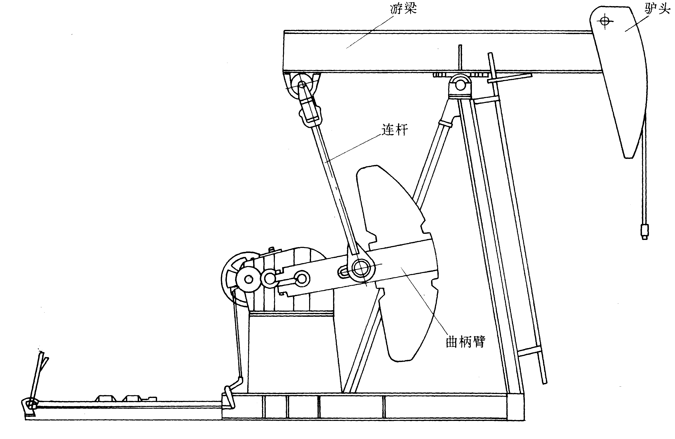
BUCT 机械创新设计
抽油机的反求
3
4
2
1
5

Slide 41
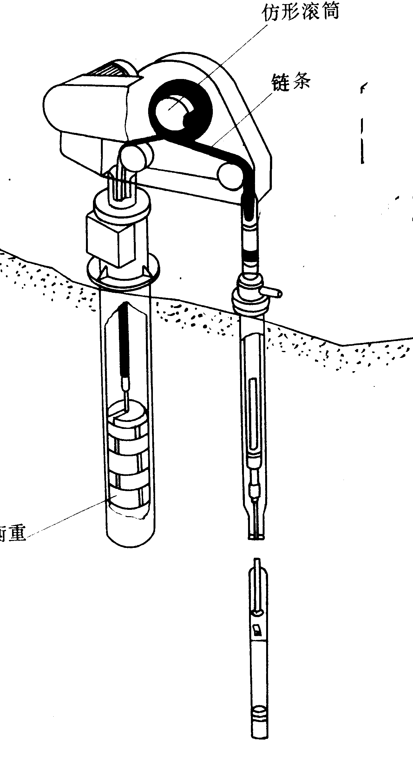
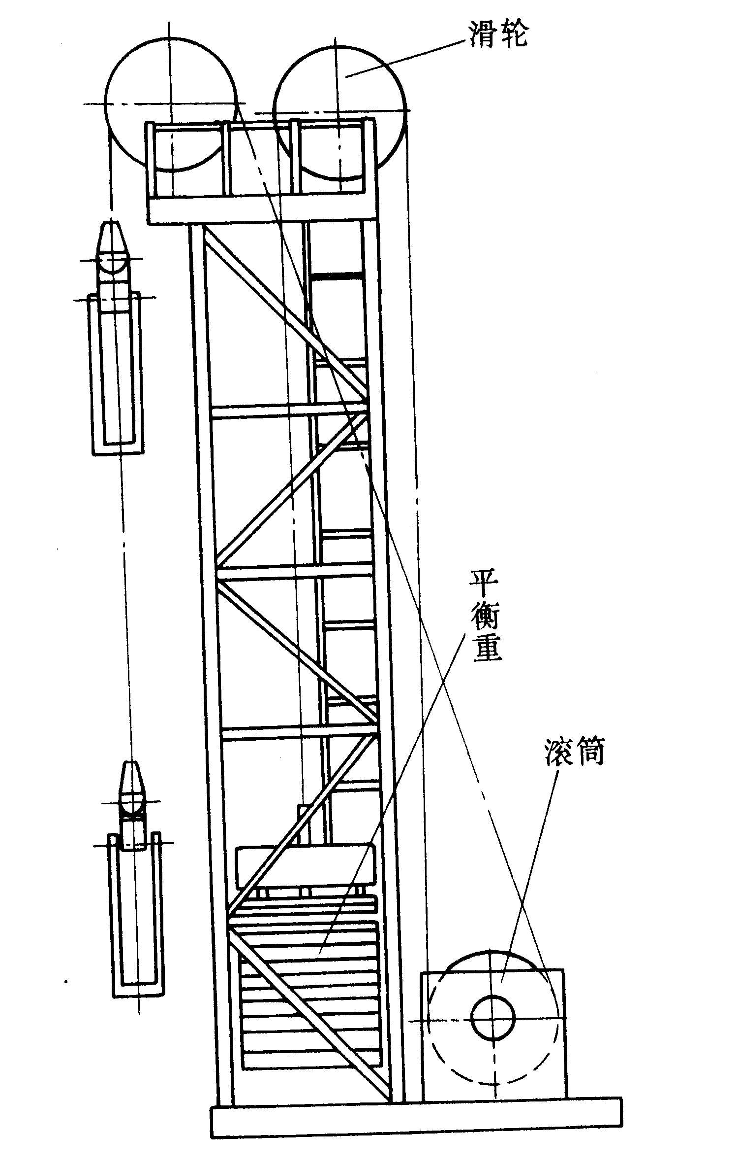
BUCT 机械创新设计

Slide 42
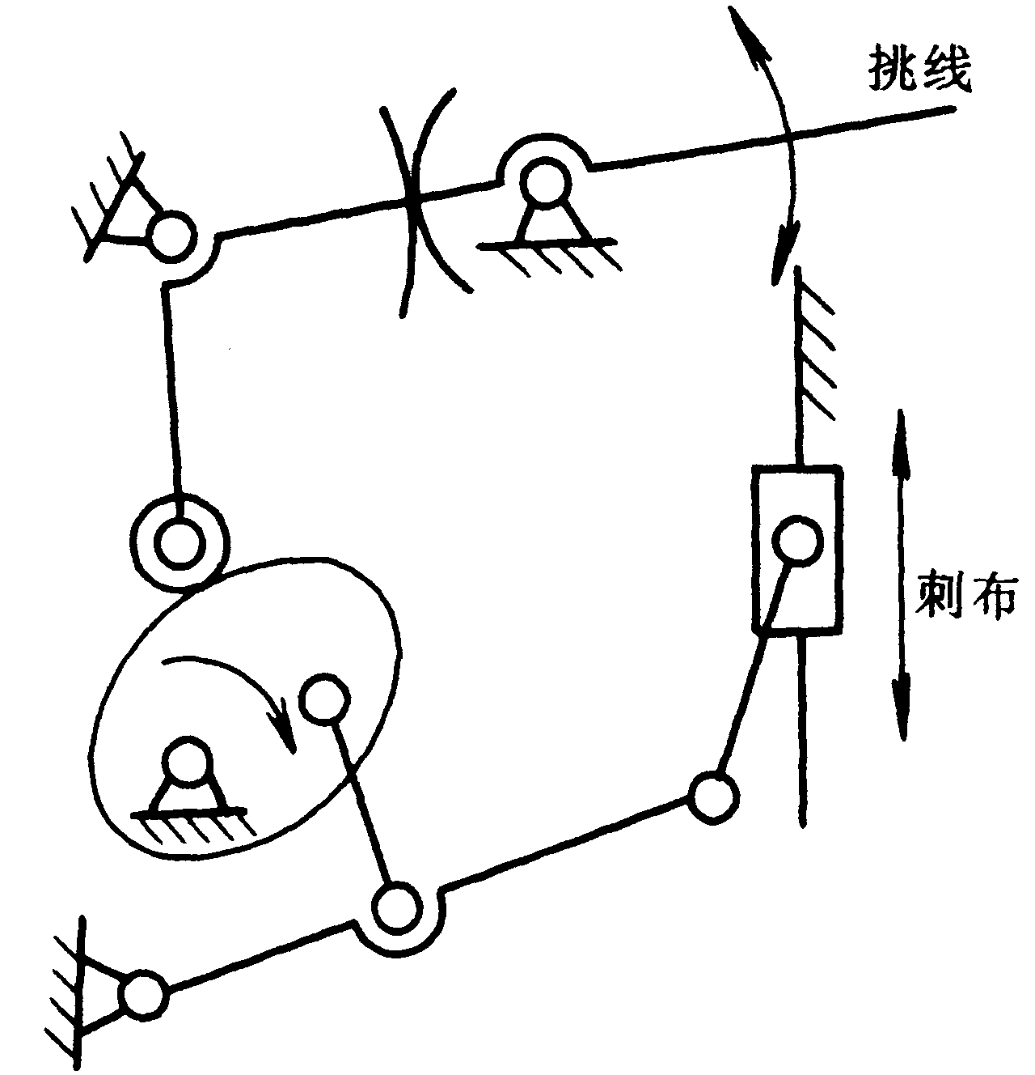
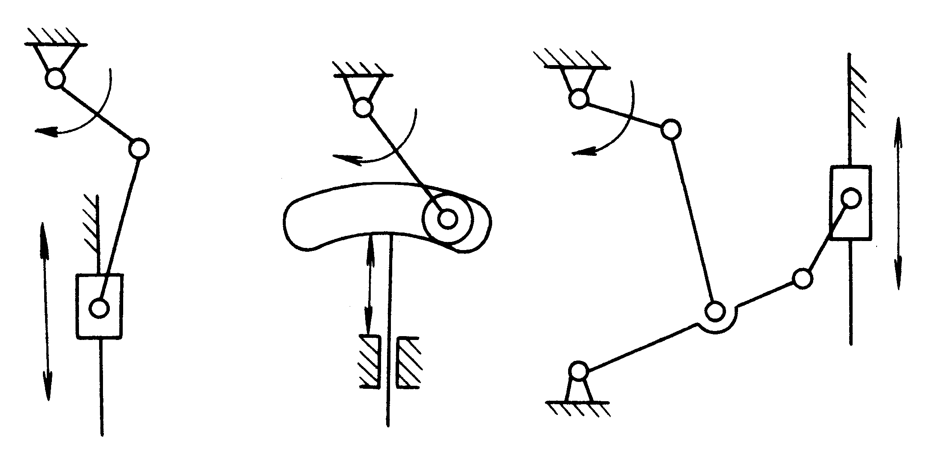
BUCT 机械创新设计
绣花机的反求
原始机构

Slide 43
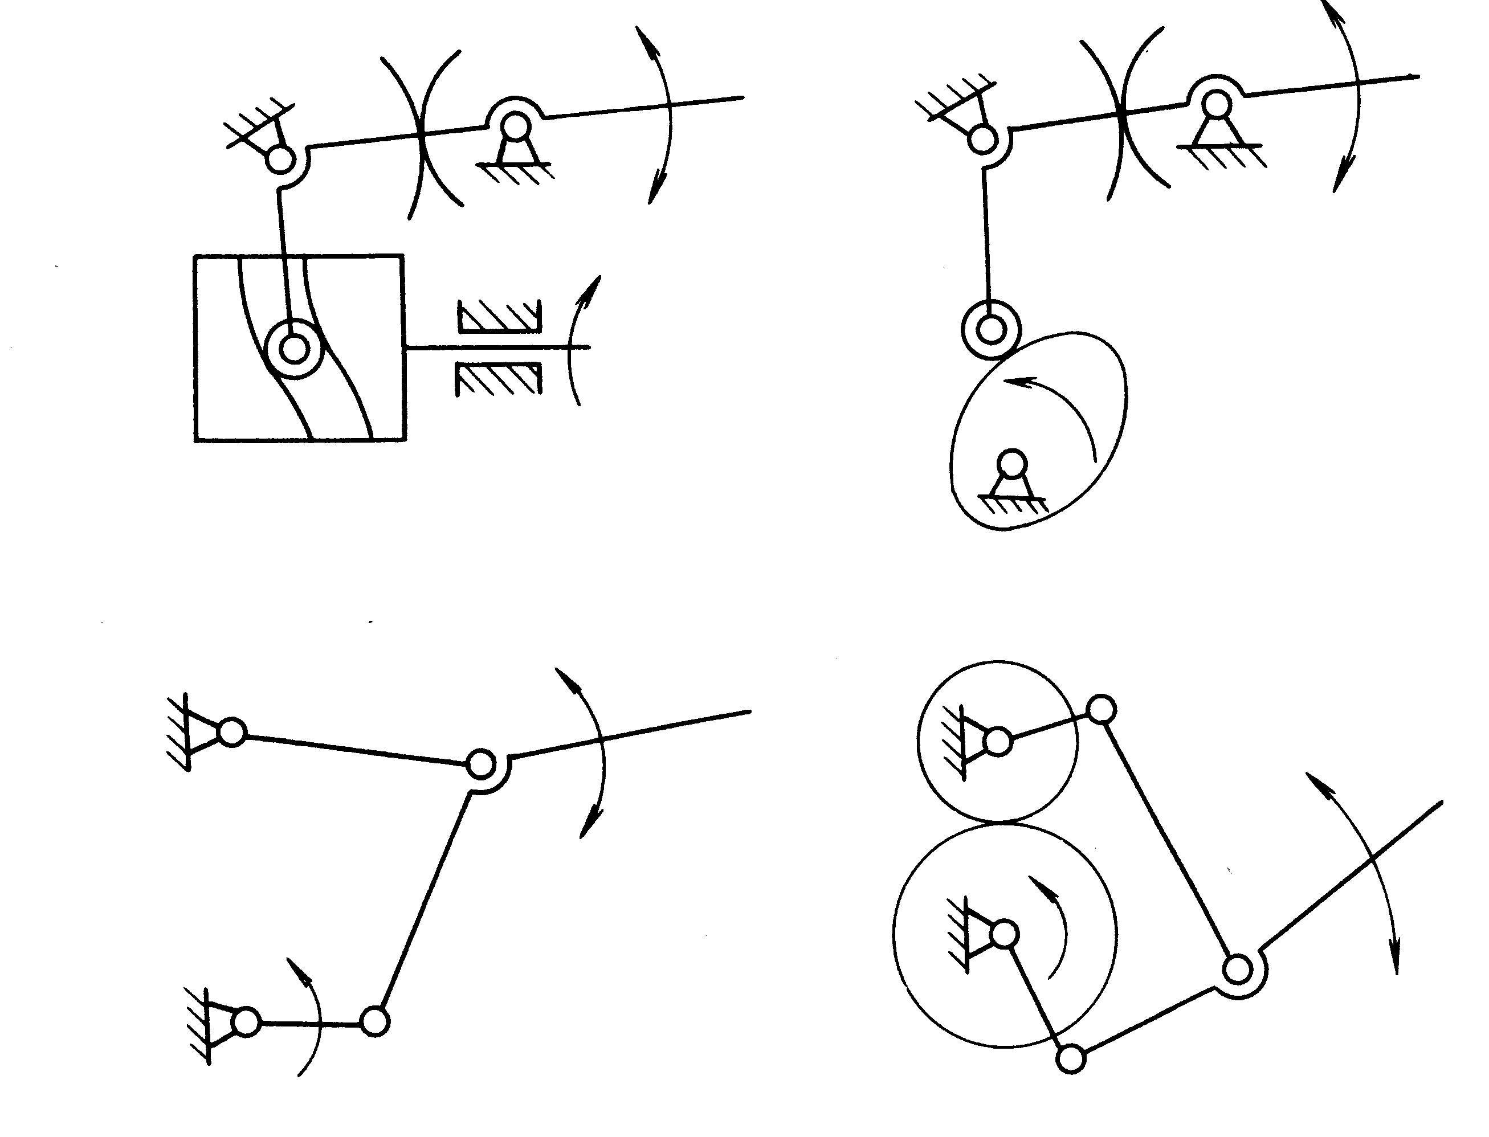
BUCT 机械创新设计

Slide 44
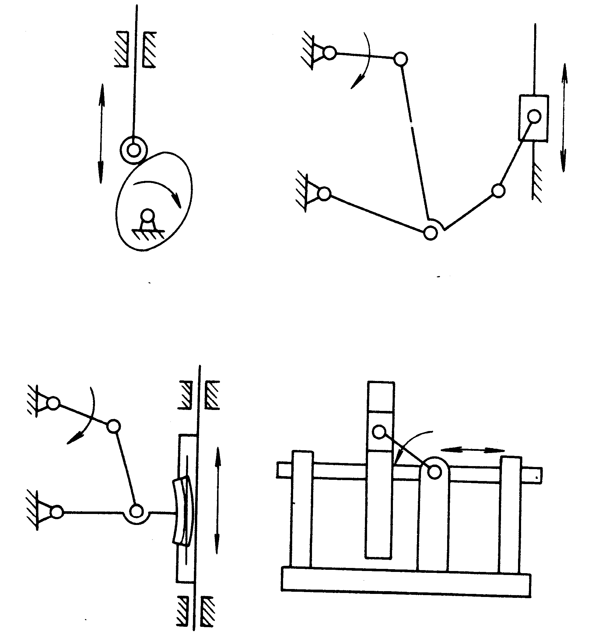
BUCT 机械创新设计

Slide 45
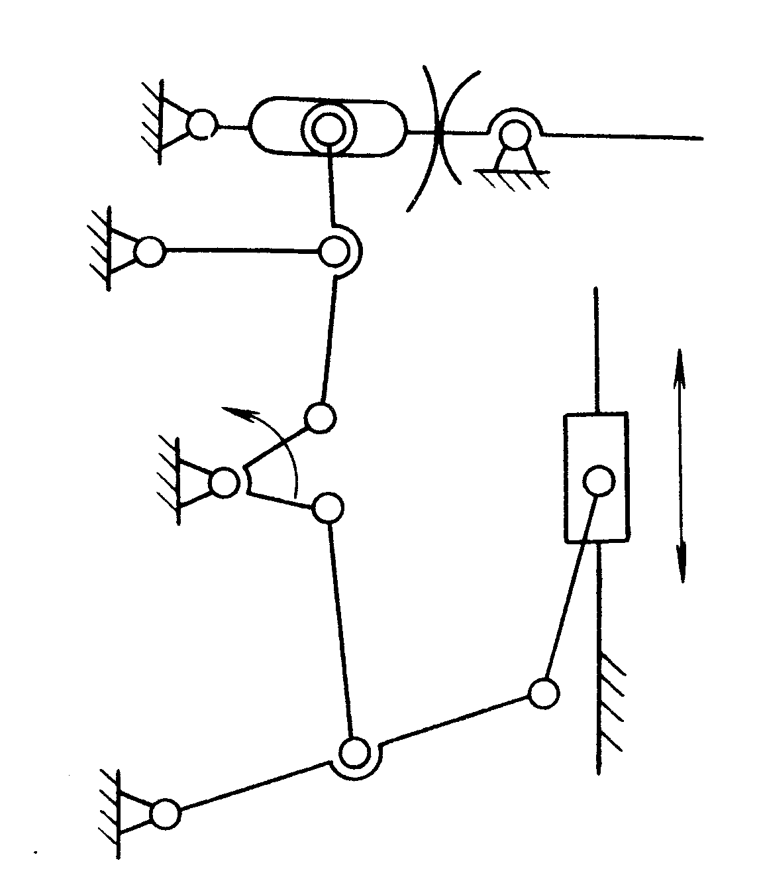
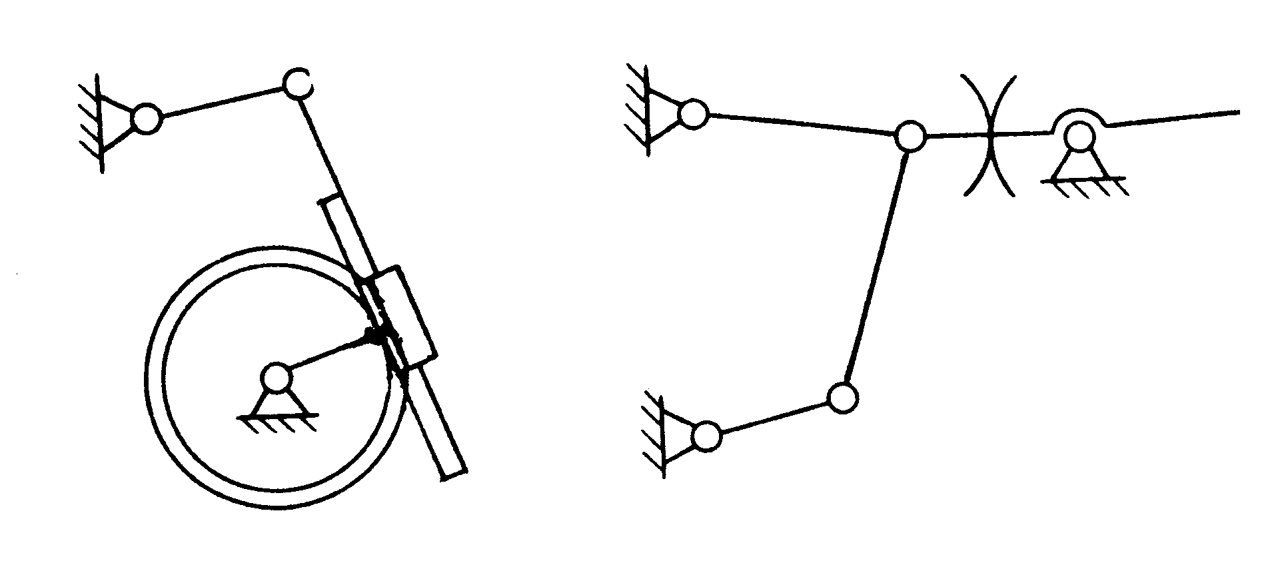
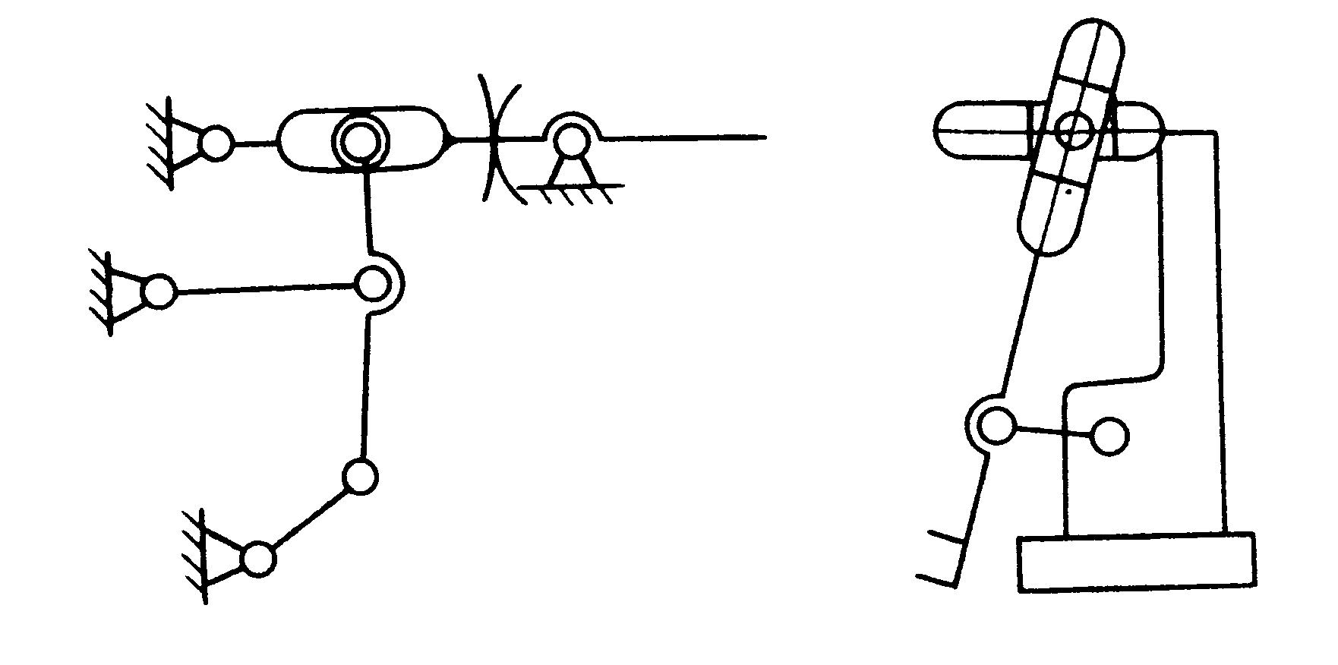
BUCT 机械创新设计
新机构

Slide 46
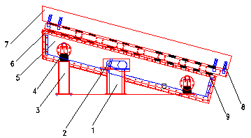
BUCT 机械创新设计
震动筛

Slide 47
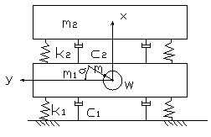
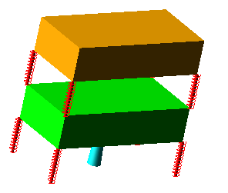
BUCT 机械创新设计

Slide 48
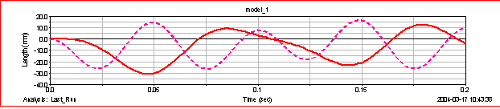
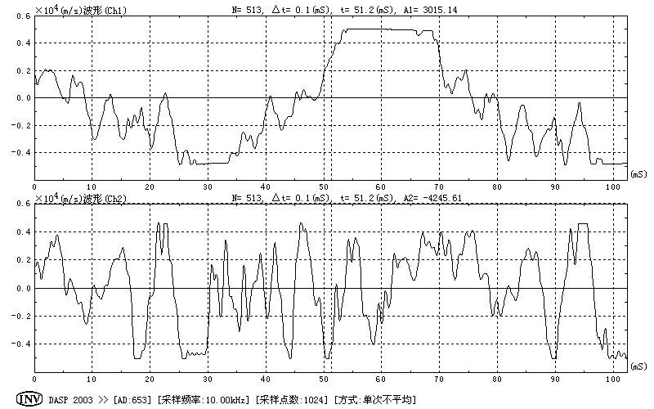

Slide 49
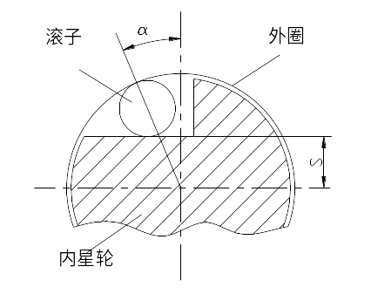
精度反求实例
超越离合器(如图8－16所示)具有高速、无级、平稳等优点,被广泛用于纺织、印刷等各类机械。楔角a是超越离合器的最基本参数之一,影响离合器的性能和寿命。楔角过大不能保证正常工作,过小则无法解楔,即在外力矩为零时不能自动脱开。作为超越离合器的关键零件,内星轮的结构参数对楔角的影响很大,
且由于高速运转而极易磨损,反
求时其精度设计问题不容忽视。
按照一般手册规定,内星轮平面
到中心的距离S 采用基轴制,这
样的公差值布置方向使楔角增大,
将有可能超出许用的最大楔角。
经过精度分析以后,采用K6 公差
带可使楔角在许用的6°～7°的
范围。并且公差确定后经校核在
极限偏差下,当滚子处于极限位置时,
仍与外圈有一定间隙。这样即使在
同轴度误差较大时也不会发生咬死现象。
图8-16 超越离合器
图8-16 超越离合器

Slide 50
图象资料的反求设计实例
20世纪80年代，国内某大学与工厂合作，根据国外拉丝模抛光机产品说明书上的图片进行反求设计。反求时，先对产品图片进行投影处理，其拉丝模抛光机的外型和分解透视图如图8-17所示。产品说明书中给出了相关的运动参数，拉丝模的回转速度为850r／min，抛光丝的往复移动速度为100—1000 m／min，据此反求出箱体内的传动系统如图8-18所示。拉丝模的回转运动通过异步电动机和一级带传动来实现。传动比按电动机速度与拉丝模的回转速度的比值选择。抛光丝的往复移动通过曲柄滑块机构和带传动的串联来实现，选择直流调速电动机调速。这样反求设计的拉丝模抛光机不仅达到了国外同类产品的水平，其价格也仅为进口价格的三分之一。

Slide 51
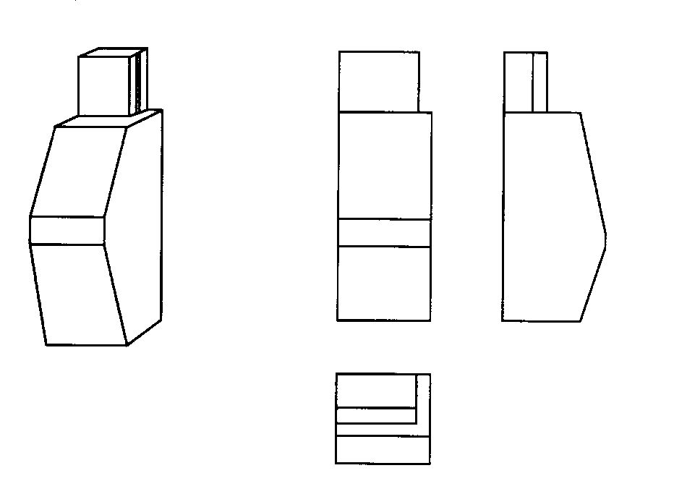
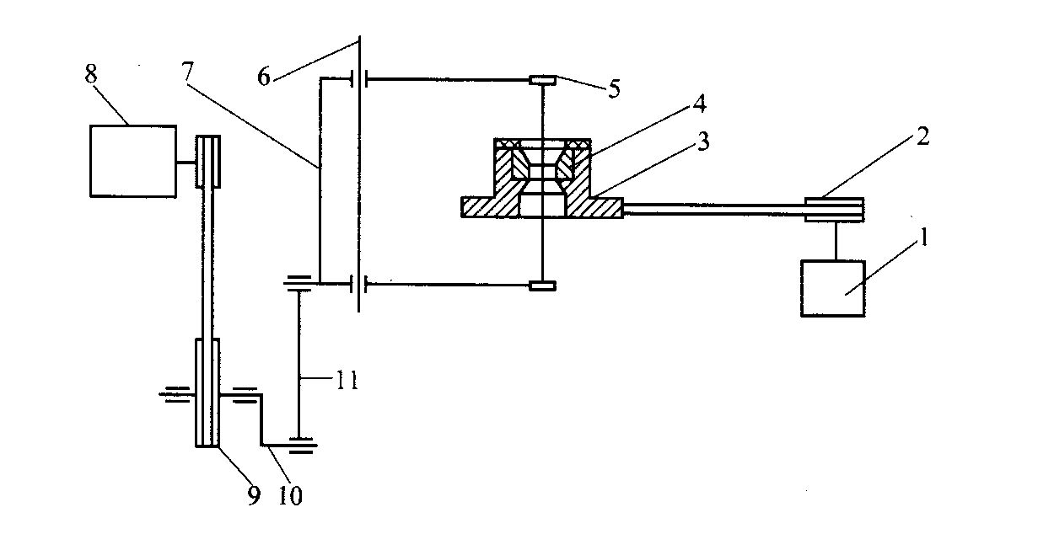
拉丝模抛光机的外形
1－异步电动机 2－带传动 3－工件定位板 4－工件 5－抛光丝夹头
6－导轨 7－往复架 8－直流调速电动机 9－带传动 10－曲柄 11－连杆
拉丝模抛光机的传动系统

